Slide 1


Обитатели подводного мира
Рыбы

Slide 2


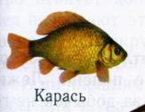
Рыбы
Травоядные
Хищные
щука
линь
сом
судак
карп
акула

Slide 3
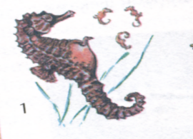
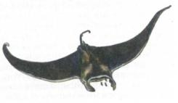
Фантастические рыбы
морской дьявол
морской конёк
рыба - ёж
акула - молот

Slide 4
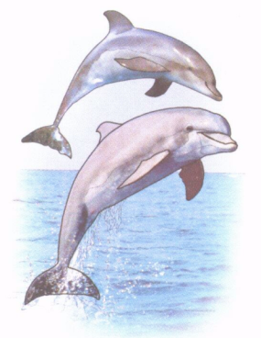
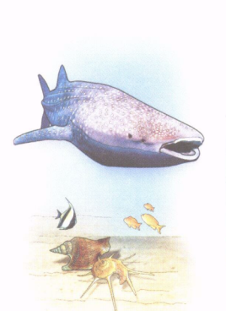
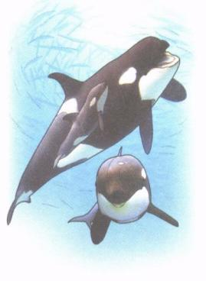
Киты, касатки, дельфины – это млекопитающие животные
дельфины
кит
касатки

Slide 5
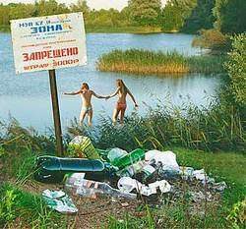
Спасите! Помогите! Щука

